Slide 1
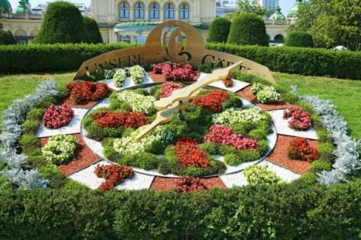
第13课
语文
三年级·下（配人教版）
花 钟

Slide 2
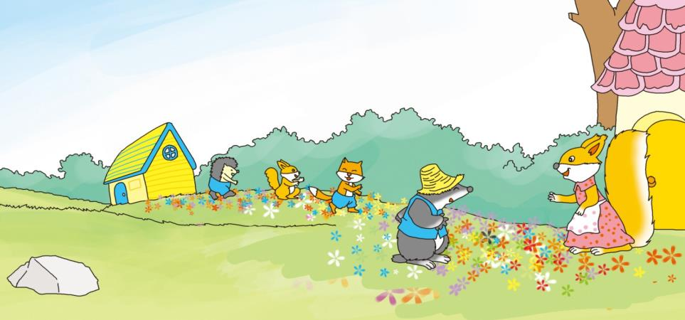
自读提示
1.自由朗读课文，将课文读通顺、流利。
2.标出自然段的序号。
3.初读课文后思考，“花钟”指的是什么？
4.你还知道哪些花开放的时间？

Slide 3


会认的字
fēn
fāng
nèi
zào
zhuó
shì
芬
芳
内
燥
灼
适
识
字
识
字
（芬芳）
（芳香）
（内外）
（干燥）
（灼伤）
（合适）

Slide 4
会认的字
yǎ
wěn
zǔ
雅
吻
组
识
字
（淡雅）
（吻合）
（组员）

Slide 5
会写的字
dòu
斗
组词： （斗争）（战斗）
造句：我的思想在做激烈的斗争。

Slide 6
会写的字
fēn
芬
组词：（芬芳）
造句：雨水使空气变得洁净，青草发出清新芬芳的气味。

Slide 7
会写的字
fāng
芳
组词：（芳心）（芳菲）
造句：春天的田野里散发出花草的芳香。

Slide 8
会写的字
nèi
内
组词：（内外）（内地)
造句：公司现在内外交困，需要大家齐心协力，共度难关。

Slide 9
会写的字
xǐng
醒
组词：（苏醒）（清醒）
造句：昏迷了好几天，他终于清醒了。

Slide 10
会写的字
shòu
寿
组词：（长寿）（寿星）
造句：在奶奶的生日会上，我们祝福她老人家健康长寿。

Slide 11
会写的字
sū
苏
组词：（苏州）（苏醒）
造句：苏州是一座著名的历史文化名城和旅游城市。

Slide 12
会写的字
qiáng
强
组词：（坚强）（强烈）
造句：他坚强的品格值得我们大家学习。

Slide 13
会写的字
shì
示
组词： （表示）（出示）
造句：请出示你的证件。

Slide 14
会写的字
kūn
昆
组词： （昆虫）（昆明）
造句：植物园的草地上有好多昆虫。

Slide 15
会写的字
xiū
修
组词： （修订）（修改）
造句：作文写完后，我们要认真修改。

Slide 16
会写的字
jiàn
建
组词： （建立）（建议）
造句：老师建议大家多读好书。

Slide 17
会写的字
zǔ
组
组词： （小组）（组员）
造句：我们小组顺利地完成了任务。

Slide 18
词汇积累
dòu（战斗）
dǒu（一斗米）
斗

Slide 19
词汇积累
争奇斗艳： 竞相展示形貌、色彩的奇异、艳丽，以比高下。
芬芳： 味道清新宜人，让人闻起来感觉到很舒服的感觉。
苏醒： 昏迷后醒过来，引申为醒悟。
欣然怒放： 愉快地盛开。
吻合： 完全符合。

Slide 20
词汇积累
★近义词：密切——紧密 大致——大概
辨析：密切——紧密
同：都有“联系很紧密”的意思。
异：“密切” 的程度没有“紧密”程度那么深。“紧”表示十分、非常密切。
例句：雨越下越大，防汛官兵正密切监视着水情。
大家紧密地团结在一起。

Slide 21
词汇积累
★反义词：昏迷——苏醒 有意——无意
辨析：昏迷——-苏醒
昏迷：因大脑功能严重受损而长时间失去知觉。严重的外伤、脑出血、脑膜炎等都能引起昏迷。
苏醒：昏迷后醒过来。引申为醒悟。
例句：伤员已从昏迷中苏醒过来。

Slide 22
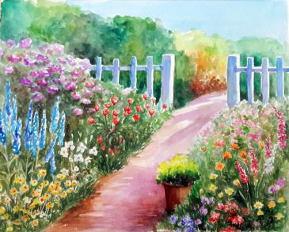
句段导读
1.鲜花朵朵，争奇斗艳，芬芳迷人。要是我们留心观察，就会发现，一天之内，不同的花开放的时间是不同的。
第一句用三个词语描述花儿；第二句概括写要是留心观察，就能发现不同的花开放的时间是不同的。

Slide 23
句段导读
2.凌晨四点，牵牛花吹起了紫色的小喇叭；五点左右，艳丽的蔷薇绽开了笑脸；七点，睡莲从梦中醒来；中午十二点左右，午时花开放了；下午三点，万寿菊欣然怒放；傍晚六点，烟草花在暮色中苏醒；月光花在七点左右舒展开自己的花瓣；夜来香在晚上八点开花；昙花却九点左右含笑一现……
这段话形象例举了牵牛花等九种花不同的开花时间来说明这个发现。其中，第三个句子的表达非常有特色，同是写花在什么时候怎样开放，但是变化丰富。如写开花时间的词，有的句子在前面，有的句子在中间；写花儿是怎样开放，有的采用拟人的手法，有的用词非常精准，有的简介明了，语言表达别具一格。其他两句，是第三句的前提和条件，因为花儿多，所以需要留心观察其不同之处；因为留心观察了，才会发现不同的花儿在不同的时间开放，而且开放时各具形态。

Slide 24

课后习题
1.读一读，写一写。
暮色 吻合 干燥 传播
发怒 昆虫 淡雅 一致
2.读拼音，写词语。
sū xǐng xiū gǎi jiāonèn yàn lì shì yìng

Slide 25
课后习题
3.写出下列词语的近义词或反义词。
近义词：凌晨——（ ） 艳丽——（ ） 吻合——（ ）
适宜——（ ） 大致——（ ） 舒展——（ ）
反义词：绽开——（ ） 干燥­——（ ） 危险——（ ）

Slide 26
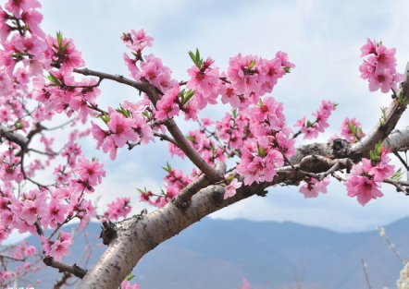
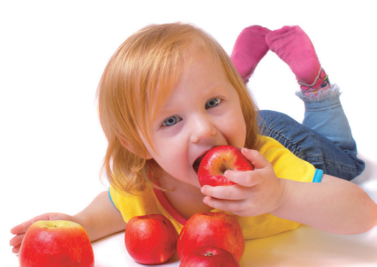
拓展应用
4.把下列句子改为感叹句。
状元成才路
状元成才路
状元成才路
状元成才路
状元成才路
状元成才路
状元成才路
状元成才路
状元成才路
状元成才路
状元成才路
状元成才路
状元成才路
状元成才路
状元成才路
状元成才路
状元成才路
状元成才路
状元成才路
状元成才路
状元成才路
1.桃花很美。
_________________！
2.苹果很甜。
_________________！
状元成才路
状元成才路
状元成才路
状元成才路
状元成才路
状元成才路
状元成才路
状元成才路
状元成才路
状元成才路
状元成才路
状元成才路
状元成才路
桃花真美啊
状元成才路
状元成才路
状元成才路
状元成才路
状元成才路
状元成才路
状元成才路
状元成才路
状元成才路
状元成才路
状元成才路
状元成才路
状元成才路
状元成才路
状元成才路
状元成才路
状元成才路
状元成才路
状元成才路
状元成才路
状元成才路
状元成才路
状元成才路
状元成才路
状元成才路
状元成才路
状元成才路
染
状元成才路
状元成才路
状元成才路
状元成才路
状元成才路
状元成才路
状元成才路
状元成才路
状元成才路
状元成才路
状元成才路
状元成才路
状元成才路
状元成才路
状元成才路
状元成才路
状元成才路
苹果真甜啊
状元成才路
状元成才路
状元成才路
状元成才路
状元成才路
状元成才路
状元成才路
状元成才路
状元成才路
状元成才路
状元成才路
状元成才路
状元成才路
状元成才路
状元成才路

